Slide 1


Inovativnost obrazovnog procesa uz tehnologije AI
Prof. dr. sc. NINA BEGIČEVIĆ REĐEP
Sveučilište u Zagrebu
Fakultet organizacije i informatike
e-mail:
nina.begicevic@foi.unizg.hr

Slide 2
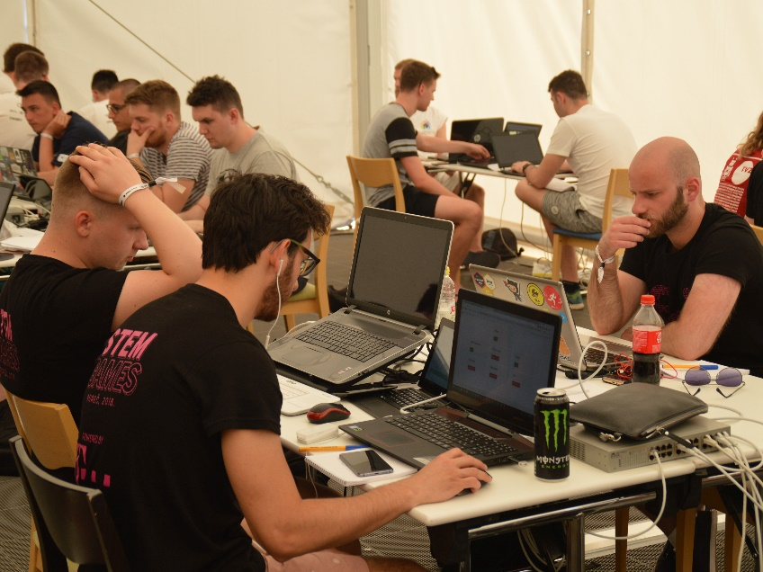

AGILNOST
Za uspješno vođenje visokoobrazovne institucije, strateško planiranje i odlučivanje mora biti agilno!
Uprava obrazovnih institucija mora igrati raznovrsne uloge – SITUACIJSKI STIL ODLUČIVANJA.
Agilno planiranje i odlučivanje ima niz karakteristika:
metode, koncepti, okviri i alati koji se mogu nositi s budućnošću – kritičko mišljenje, rješavanje problema
sposobnost suočavanja s češćim i dinamičnijim promjenama
potreba za kvalitetnim vremenom koje treba uložiti u strateška promišljanja
ŠTO SE PROMIJENILO?

Slide 3



AGILNA PARADIGMA U OBRAZOVANJU
Reagiranje na promjene prije nego samo praćenje plana
Primjena novih metoda planiranja i resursa koje je donijelo digitalno doba
Istraživački projekti i komunikacija – profesor i student – zajedno do novih oblika učenja i poučavanja!
WBL, PBL, PrBL, obrnuta učionica, guidelines AI – sveučilišna, fakultetska razina
Agilna metodologija podrazumijeva i neprestano vraćanje na postignute rezultate i ispitivanje efikasnosti.
Ovakvo postupanje doprinosi unapređenju procesa učenja i poučavanja, istraživanja i poslovanja VU

Slide 4
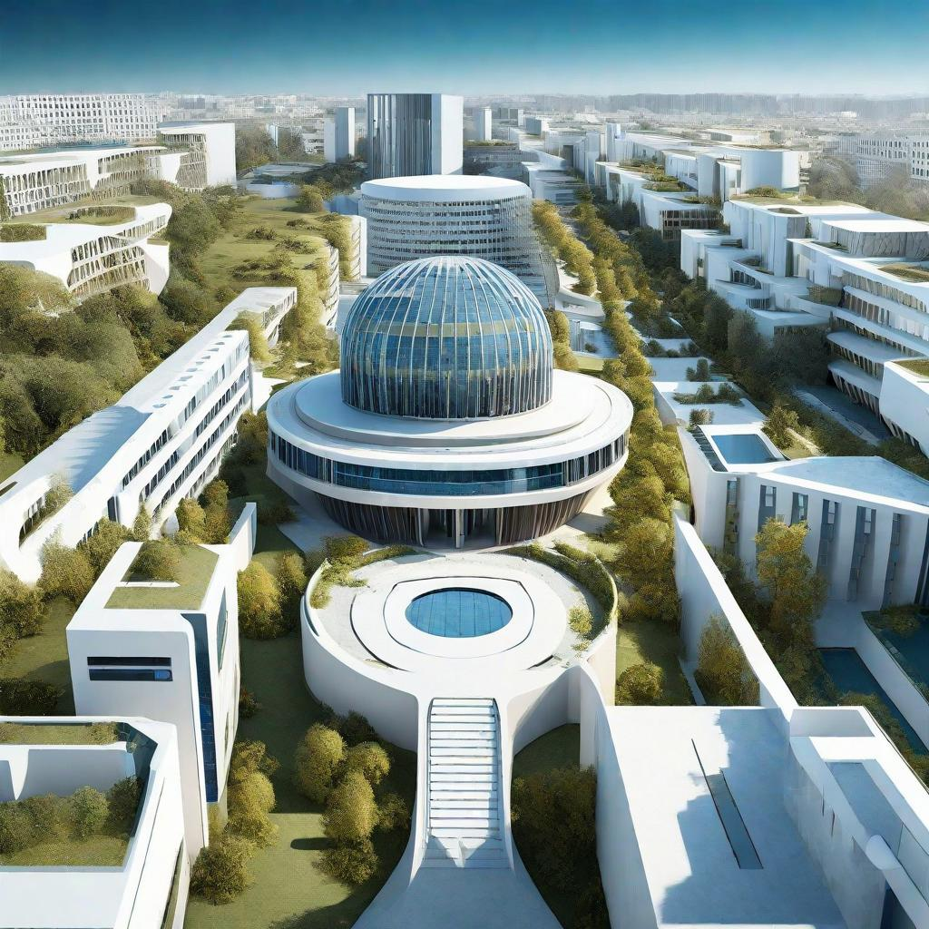
Kako inovirati učenje i poučavanje?
PrBL, WBL, PBL, FC
Projektno učenje (Project Based Learning);
Rješavanje problema (Problem Based Learning);
Učenje kroz rad (Work Based Learning) u suradnji s poslodavcima
Obrnuta učionica (Flipped classroom)
Problem based learning je pristup učenju i poučavanju usmjeren studentu, koji potiče istraživanje, povezivanje teorije i prakse te primjenu znanja i vještina da bi se došlo do praktičnog rješenja definiranog problema.
Pritom problem ne smije biti akademski, već kompleksan (realni) i nestrukturiran.
Kroz proces rješavanja problema studenti samostalno uče, usvajaju nova znanja i vještine.
Problem koji se rješava ne mora nužno postaviti nastavnik, već mogu sudjelovati i studenti.
Izvor: RAPIDE projekt
Notes:
Zemlje kao što su Australija, Novi Zeland
i Ujedinjeno Kraljevstvo nastoje visoko obrazovanje pretvoriti
u izvoznu industriju s fokusom na studentskoj mobilnosti koja
donosi značajne prihode

Slide 5
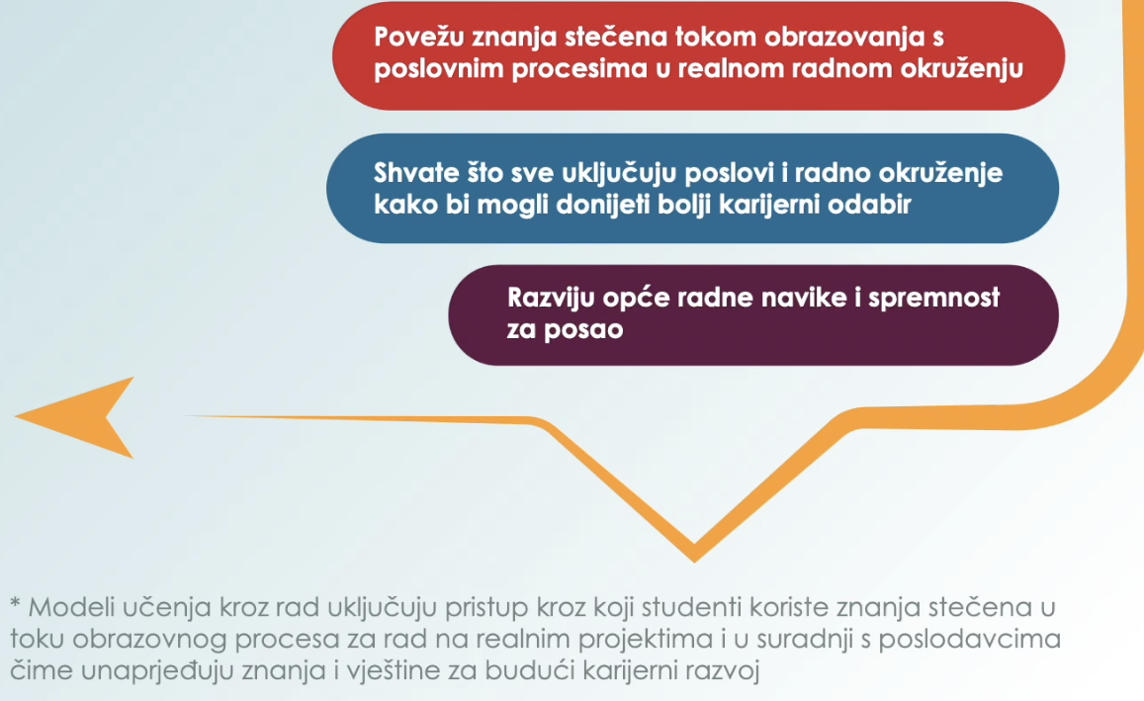
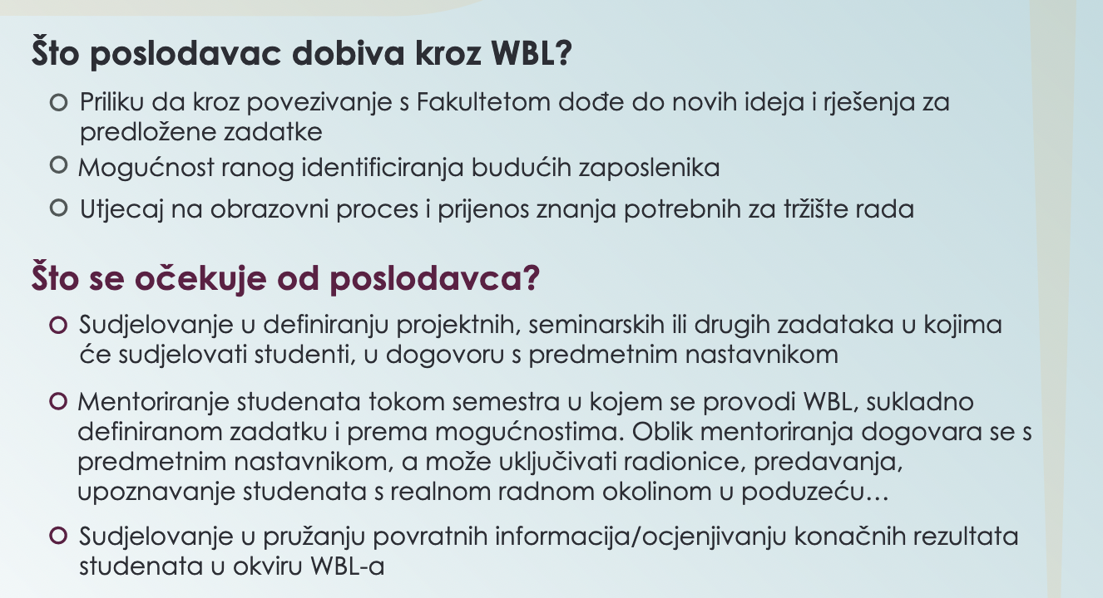

WBL – modeli učenja kroz rad
Povezivanje znanja stečenog za vrijeme studija sa zahtjevima tržišta rada u okviru redovne nastave – prijenos praktičnih znanja i iskustava.
Model učenja kroz rad (eng. Work Based Learning) studentima pruža prilike za učenje na stvarnim problemskim zadacima, na postojećim i novim korporacijskim projektima.

Slide 6

STRUKTURIRANJE PROBLEMA – RAZVOJ AHP MODELA
KVALITATIVNA ANALIZA LITERATURE, EKSPERTI
KRITERIJI I ALTERNATIVE
AHP PROCJENE
KRITERIJI I ALTERNATIVE – kritički pogled i revizija
AHP PROCJENE
STRUKTURIRANJE PROBLEMA – RAZVOJ AHP MODELA
WBL i PrBL
PREDMET POSLOVNO ODLUČIVANJE
Primjena AHP metode
u odlučivanju
BEZ PRIMJENE AI
UZ PRIMJENU AI
GENERATIVNA AI, EKSPERTI
KRITERIJI I ALTERNATIVE
Uz primjenu AI-a kraće vrijeme, veća kvaliteta, sveobuhvatnost
OBAVEZNO – KRITIČKI OSVRT, ANALIZA, UKLJUČIVANJE EKSPERTIZE DONOSITELJA ODLUKE

Slide 7

Primjena AI u nastavnom procesu treba biti usmjerena na:
unapređenje kvalitete obrazovanja,
razvoj digitalnih kompetencija kod nastavnika i studenata,
poticanje inovativnog i kritičkog pristupa učenju i poučavanju.
važno je upravljati s problemima pristranosti i netočnosti u samom modelu.
SMJERNICE ZA PRIMJENU AI
U NASTAVI
Organizacijska Agilnost - umijeće prilagođavanja promjenama i inovacijama
Temeljna premisa organizacijske agilnosti je sposobnost vrlo brzog kretanja, razumijevanja i prilagođavanja.

Slide 8


OKVIR KORIŠTENJA ALATA AI
Dokument „Okvir korištenja alata umjetne inteligencije u nastavi, studentskim radovima i istraživanju na Sveučilištu u Zagrebu Fakultetu organizacije i informatike”
FOI potiče razvoj kompetencija studenata, nastavnog i znanstveno-nastavnog osoblja u korištenju AI; VAŽNO: stjecanje vještina neophodnih za etičko i efikasno korištenje AI.
Korištenje AI mora biti u skladu s etičkim normama uz poštovanje privatnosti, intelektualnog vlasništva i zakonodavnog okvira.
Alati AI se ne mogu priznati kao autori publikacija niti se mogu citirati na isti način kao osobe.
Korisnici su odgovorni za provjeru točnosti i izvora informacija te potencijalnih pristranosti (engl. bias) u podacima dobivenih putem AI.
Izvor: Okvir korištenja alata umjetne inteligencije u nastavi, studentskim radovima i istraživanju na Sveučilištu u Zagrebu Fakultetu organizacije i informatike

Slide 9

OKVIR KORIŠTENJA ALATA AI
Alate AI je potrebno koristiti na transparentan način u akademskim aktivnostima. Ovo uključuje jasno navođenje svake upotrebe AI.
Nastavnici mogu definirati detaljnije upute o dopuštenom korištenju AI za pojedine studentske aktivnosti, uključujući dopuštenja ili ograničenja u korištenju tijekom ispita ili drugih ocjenskih radova.
U svakom trenutku mora se osigurati zaštita osobnih i osjetljivih podataka u skladu s relevantnom zakonskom regulativom. Alati AI se nikada ne smiju koristiti za obradu osobnih podataka bez odgovarajućih mjera zaštite privatnosti.
Izvor: Okvir korištenja alata umjetne inteligencije u nastavi, studentskim radovima i istraživanju na Sveučilištu u Zagrebu Fakultetu organizacije i informatike

Slide 10

KORIŠTENJE AI PRILIKOM IZRADE STUDENTSKIH RADOVA
Student ne smije predati sadržaj koji je generiran pomoću alata AI bez navođenja načina korištenja alata AI.
Student treba kritički vrednovati i provjeriti rezultate i izvore generirane pomoću alata AI te poduzeti sve potrebne korake da se isprave potencijalne pristranosti i netočnosti u generiranim rezultatima.
Student ne smije osjetljive i privatne podatke koristiti prilikom postavljanja upita alatima AI.
*većina alata AI ima opciju izvoza ili dijeljenja određene konverzacije
AI
NASTAVA
UČENJE
STUDENTI

Slide 11

SMJERNICE ZA KORIŠTENJE AI U
ZNANSTVENO-ISTRAŽIVAČKOM RADU
Istraživači trebaju:
pronaći načine za učinkovitu upotrebu alata AI u istraživanju,
biti svjesni da upotreba alata AI ne predstavlja plagijarizam (iako alati UI mogu proizvesti plagirani tekst),
identificirati potencijalnu pristranost (engl. bias) sadržaja kreiranog alatima AI,
biti oprezni pri primjeni alata AI zbog potencijalnog generiranja pogrešnih podataka (tzv. halucinacije) i
Poticati primjenu alata AI u istraživanju kao akademski alat na etički i legalno prihvatljiv te odgovoran način.
Izvor: Okvir korištenja alata umjetne inteligencije u nastavi, studentskim radovima i istraživanju na Sveučilištu u Zagrebu Fakultetu organizacije i informatike

Slide 12

UMJESTO ZAKLJUČKA…
Visokoobrazovne institucije trebaju:
poticati odgovornu uporabu tehnologija AI u istraživanju, s naglaskom na transparentnost, etičnost i poštivanje intelektualnog vlasništva
primjena AI u nastavnom procesu treba biti usmjerena na unapređenje kvalitete obrazovanja, razvoj digitalnih kompetencija kod nastavnika i studenata, te poticanje inovativnog i kritičkog pristupa učenju i poučavanju.
KOLIKO SMO SPREMNI AGILNO PLANIRATI I ODLUČIVATI U VISOKOM OBRAZOVANJU I DA LI TO ŽELIMO I ZNAMO?

Slide 13

DISCLAIMER
Većina slikovnih prikaza u ovoj prezentaciji rezultat je generativne umjetne inteligencije i alata LIME WIRE - https://limewire.com/

Slide 14
Hvala
Prof. dr. sc. NINA BEGIČEVIĆ REĐEP
Fakultet organizacije i informatike
Sveučilište u Zagrebu

